Slide 1
汇编语言
第八讲 X87浮点指令

Slide 2
第八讲 X87浮点指令
一、浮点运行环境
二、浮点数据类型
三、浮点舍入模式和浮点例外
四、浮点指令
五、浮点程序示例
六、SSE2标量浮点指令

Slide 3
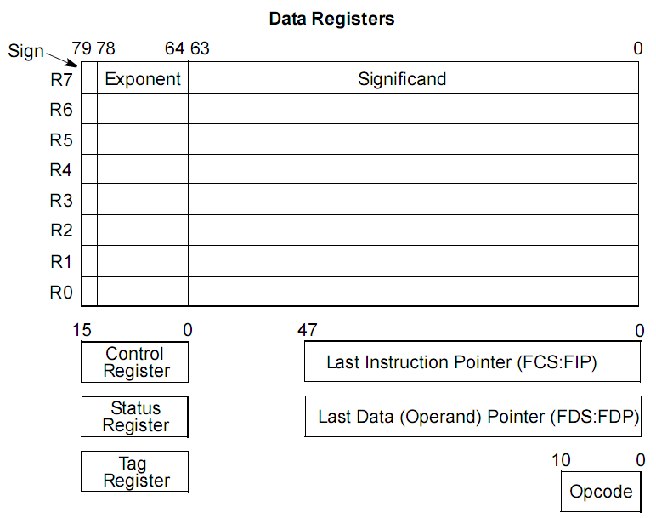
X87 FPU运行环境

Slide 4
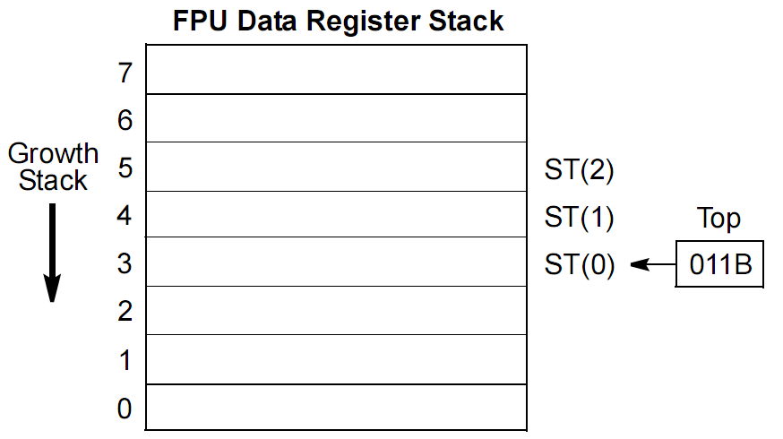
浮点数据寄存器
说明：
（1）TOP是栈顶指针，栈顶位置是变化的，初始位置是0
（2）寄存器的寻址是相对栈顶位置，如ST(0), ST(1), ST(2)……
（3）寄存器栈是环形回绕的

Slide 5
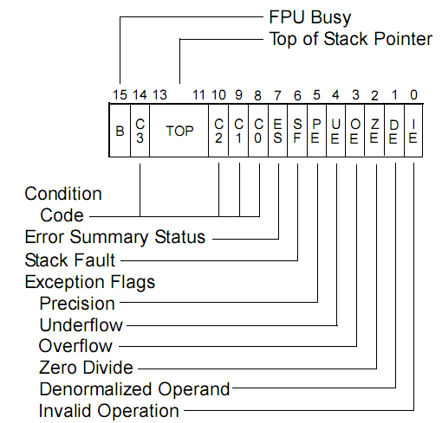
Status Register

Slide 6
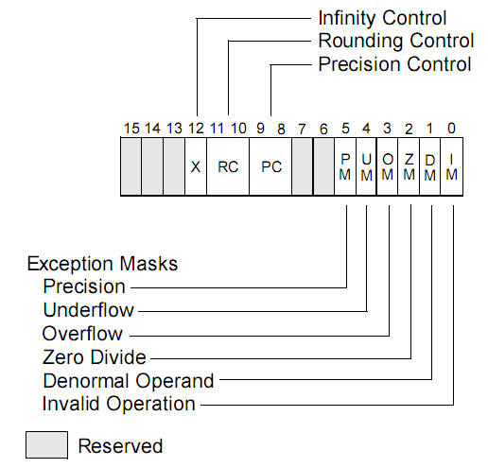
Control Word
Infinity control: 与287兼容,无意义

Slide 7
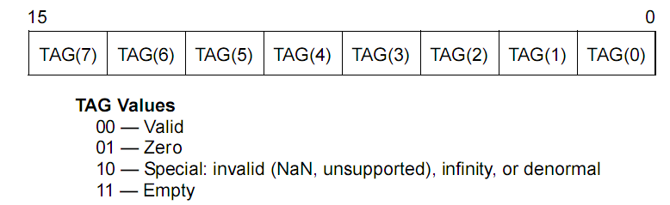
Tag Word

Slide 8
第八讲 X87浮点指令
一、浮点运行环境
二、浮点数据类型
三、浮点舍入模式和浮点例外
四、浮点指令
五、浮点程序示例
六、SSE2标量浮点指令

Slide 9
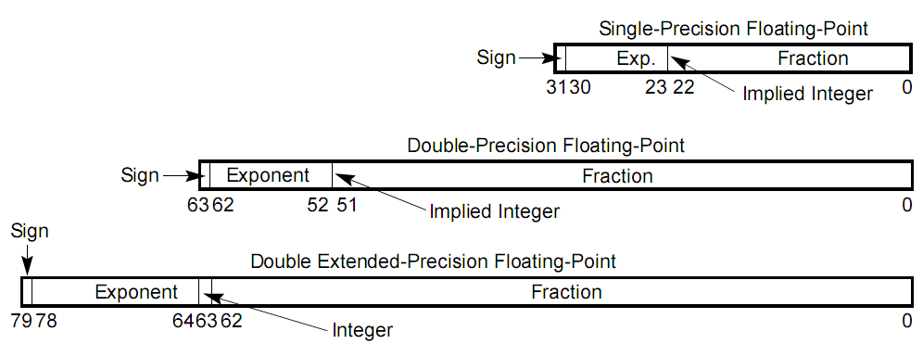
X87 浮点数据类型
数据类型 | 指数位数 | 尾数位数 | 尾数小数位数 | 尾数隐含整数1
单精度 | 8 | 24 | 23 | 是
双精度 | 11 | 53 | 52 | 是
扩展双精度 | 15 | 64 | 63 | 否，第63位为整数1

Slide 10
指数与尾数
Biased Exponent
  Exponent =（Exponent Field – Bias）
数据类型 | 指数域位数 | 指数域有效值 | Bias | 指数范围
单精度 | 8 | 0~255 | 127 (01111111B) | -126~+127
双精度 | 11 | 0~2047 | 1023 (01111111111B) | -1022~ +1023
扩展双精度 | 15 | 0~32767 | 16383 (011111111111111B) | -16382~ +16383
尾数（规格化数） ：1.ffff..ffff
  对于单精度和双精度浮点数，整数1是隐含的

Slide 11
浮点数示例
单精度浮点数
  0x3f80000：1.0
  0xbf00000：-0.5
双精度浮点数
  0x3ff0 0000 0000 0000：1.0
  0xbfe8 0000 0000 0000：-0.75
扩展双精度
  0x3fff 8000 0000 0000 0000：1.0

Slide 12
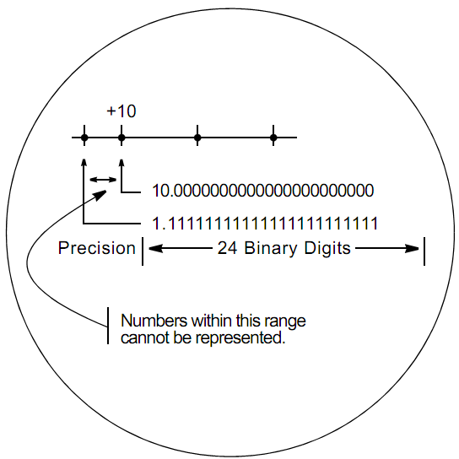
浮点数的表示范围
浮点数位数有限，只能表示-∞ ~ + ∞范围内有限的实数
  Zero
  Denormals：0.ff..ff × 2^{Emin}
  Normals：1.ff..ff × 2E
  Infinity
  NaN
-Denormals
+Denormals
NaN
NaN
-Normals
+Normals
-∞
0
+∞

Slide 13
浮点数的编码（正数）
class |  | sign | Biased exponent | significand
 |  |  |  | Integer | Fraction
positive | +∞ | 0 | 11..11 | 1 | 00..00
 | +Normals | 0 . 0 | 11..10 . 00..01 | 1 . 1 | 11..11 . 00..00
 | +Denormals | 0 . 0 | 00..00 . 00..00 | 0 . 0 | 11..11 . 00..01
 | +Zero | 0 | 00..00 | 0 | 00..00

Slide 14
浮点数的编码（负数）
class |  | sign | Biased exponent | significand
 |  |  |  | Integer | Fraction
Negative | -∞ | 1 | 11..11 | 1 | 00..00
 | -Normals | 1 . 1 | 11..10 . 00..01 | 1 . 1 | 11..11 . 00..00
 | -Denormals | 1 . 1 | 00..00 . 00..00 | 0 . 0 | 11..11 . 00..01
 | -Zero | 1 | 00..00 | 0 | 00..00

Slide 15
浮点数的编码（NaN）
class |  | sign | Biased exponent | significand
 |  |  |  | Integer | Fraction
NaNs | SNaN | X | 11..11 | 1 | 0X..XX^{注}
 | QNaN | X | 11..11 | 1 | 1X..XX
 | QNaN Floating- Point Indefinite | 1 | 11..11 | 1 | 10..00
注：SNaN的Fraction部分要求是非全0

Slide 16
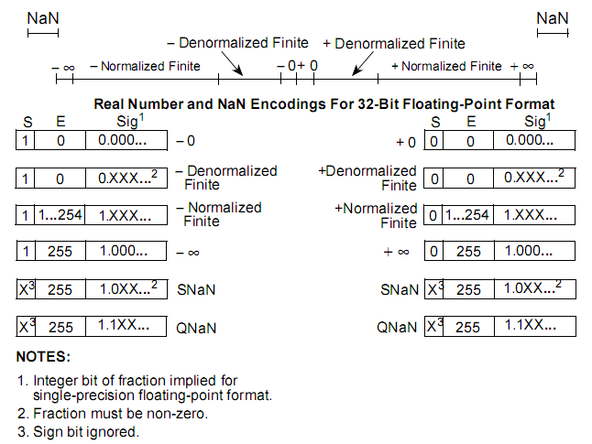
32位单精度浮点数编码

Slide 17
存放内存单元的浮点数
浮点数的表示
  符号位是最高位，尾数最后一位是最低位
S | Exp |  | Fraction
msb |  |  |  |  |  |  | lsb
X86是Little Endian
  低地址是低位字节，高地址是高位字节
  内存浮点数的字节序：
    尾数最低字节、次低字节、…、指数次高字节、带符号位的字节
单精度浮点变量：
u = 0x498a4128
28 | 41 | 8a | 49
&u |  |  | &u + 3

Slide 18
第八讲 X87浮点指令
一、浮点运行环境
二、浮点数据类型
三、浮点舍入模式和浮点例外
四、浮点指令
五、浮点程序示例
六、SSE2标量浮点指令

Slide 19
浮点舍入模式
浮点数只有有限的表示位数
Rounding Mode | RC Field Setting | Description
Round to nearest (even) | 00B | 舍入结果最接近精确值，相同的两个舍入结果取偶数结果
Round down (toward -∞) | 01B | 舍入结果是不超过精确值的最接近值
Round up (toward +∞) | 10B | 舍入结果是不小于精确值的最接近值
Round toward zero (truncate) | 11B | 舍入结果的绝对值不大于精确值的绝对值

Slide 20
舍入模式示例
Rounding Mode | 1.010 101 10 | 1.111 101 01 | -1.010 101 01
Round to nearest (even) | 1.010 110 | 1.111 101 | -1.010 101
Round down (toward -∞) | 1.010 101 | 1.111 101 | -1.010 110
Round up (toward +∞) | 1.010 110 | 1.111 110 | -1.010 101
Round toward zero (truncate) | 1.010 101 | 1.111 101 | -1.010 101

Slide 21
浮点例外
6种浮点例外
  Invalid operation (#I)
    invalid arithmetic operands
    register stack overflow or underflow
  Divide-by-zero (#Z)
  Denormalized operand (#D)
  Numeric overflow (#O)
    计算结果超过最大的Normalized数
  Numeric underflow (#U)
    计算结果小于最小的Normalized数
  Inexact result (precision) (#P)
浮点例外缺省是屏蔽状态

Slide 22
第八讲 X87浮点指令
一、浮点运行环境
二、浮点数据类型
三、浮点舍入模式和浮点例外
四、浮点指令
五、浮点程序示例
六、SSE2标量浮点指令

Slide 23
X87浮点指令类别
浮点数据传输指令
浮点算术指令
浮点比较指令
浮点超越函数指令
浮点常数装载指令
浮点控制指令

Slide 24
浮点数据传输指令
  Load & Store
    FLD 、FST 、FSTP 、FILD 、FIST 、FISTP、FBLD 、FBSTP
  交换
    FXCH
  条件传输
    FCMOVE 、FCMOVNE
    FCMOVB 、FCMOVBE 、FCMOVNB 、FCMOVNBE
    FCMOVU 、FCMOVNU

Slide 25
浮点算术指令
  FADD 、FADDP 、FIADD
  FSUB 、FSUBP 、FISUB 、FSUBR 、FSUBRP 、FISUBR
  FMUL 、FMULP 、FIMUL
  FDIV 、FDIVP 、FIDIV 、FDIVR 、FDIVRP 、FIDIVR
  FPREM 、FPREM1
  FABS
  FCHS
  FRNDINT
  FSCALE
  FSQRT
  FXTRACT

Slide 26
浮点比较指令
  FCOM 、FCOMP 、FCOMPP
  FUCOM 、FUCOMP 、FUCOMPP
  FICOM 、FICOMP
  FCOMI 、FUCOMI 、FCOMIP 、FUCOMIP
  FTST
  FXAM

Slide 27
浮点装载常数
  FLD1 – Load +1.0
  FLDZ – Load +0.0
  FLDPI – Load π
  FLDL2E – Load log₂e
  FLDLN2 – Load log_{e}2
  FLDL2T – Load log₂10
  FLDLG2 – Load log₁₀2

Slide 28
X87浮点指令助记符
指令助记符以字母F开头
指令助记符的第二个字母指明内存操作数类型
  B = bcd
  I = integer
  no letter: floating point
如
  FBLD load binary coded decimal
  FISTP store integer and pop stack
  FMUL multiply floating-point operands

Slide 29
X87浮点指令操作数
操作数个数：0, 1, 2
没有立即数操作数
没有通用寄存器操作数 (EAX, EBX, ...)
2个操作数时至少1个操作数为浮点寄存器

Slide 30
一个浮点C程序
#include <stdio.h>
int main(void)
{
float x, y,z;
scanf("%f, %f", &x, &y);
z = x*x - 2*x*y + 1.0;
if(y > 0.0) z += x/y;
printf("%f\n", z);
return 0;
}

Slide 31
对应的汇编程序
main:
…
leal 28(%esp), %eax
movl %eax, 8(%esp)
leal 24(%esp), %eax
movl %eax, 4(%esp)
movl $.LC0, (%esp)
call __isoc99_scanf
flds 24(%esp)
flds 28(%esp)
fld %st(1)
fmul %st(2), %st
fld %st(2)
fadd %st(3), %st
fmul %st(2), %st
fsubrp %st, %st(1)
fadds .LC1
fldz
fxch %st(2)
fucomi %st(2), %st
fstp %st(2)
jbe .L7
fxch %st(2)
fdivp %st, %st(1)
faddp %st, %st(1)
jmp .L2
.L7:
fstp %st(1)
fstp %st(1)
…
.L2:
fstpl 8(%esp)
movl $.LC3, 4(%esp)
movl $1, (%esp)
call __printf_chk
xorl %eax, %eax
leave
ret
…
.align 4
.LC1:
.long 1065353216

Slide 32
常用浮点指令
浮点数据传输指令
  FLD 、FST 、FSTP 、FXCH 、FCMOVcc
  FLD1 、FLDZ 、FLDPI、FLDL2E 、FLDLN2 、FLDL2T 、FLDLG2
浮点算术指令
  FADD 、FADDP 、FSUB 、FSUBP 、FSUBR 、FSUBRP
  FMUL 、FMULP 、FDIV 、FDIVP 、FDIVR 、FDIVRP
  FCHS
浮点比较指令
  FCOMI 、FUCOMI 、FCOMIP 、FUCOMIP

Slide 33
FLD指令
FLD：Load floating point value
  指令格式（Intel）： FLD src
  语义：将src单元的值压入浮点寄存器栈，并在入栈前转换为扩展双精度浮点值

Slide 34
FLD指令基本格式
指令格式（Intel syntax） | 说明
fld m32fp | 将32位单精度浮点内存操作数压入浮点寄存器栈
fld m64fp | 将64位双精度浮点内存操作数压入浮点寄存器栈
fld m80fp | 将80位扩展双精度浮点内存操作数压入浮点寄存器栈
fld st(i) | 将浮点寄存器ST(i)的内容压入浮点寄存器栈
注意
  压栈时栈顶指针减一，即TOP = TOP - 1

Slide 35
FLD操作示意
src value
ST(2)
fld src
ST(2)
ST(1)
ST(0)
ST(1)
ST(0)

Slide 36
FLD指令示例（AT&T）
.section .data
floatvar: .float 1
doublevar: .double 1
tfloatvar: .tfloat 1
.section .text
…
flds floatvar
fldl doublevar
fldt tfloatvar
fld %st(1)
…

Slide 37
FST/FSTP指令
FST/FSTP：store floating point value
  指令格式（Intel）
    FST dest
    FSTP dest
  语义
    FST：将浮点栈顶寄存器ST(0)的值存入dest，并转换为dest指定的格式
    FSTP：执行FST操作，Pop Stack

Slide 38
FST/FSTP指令基本格式
指令格式（Intel syntax） | 说明
fst/fstp m32fp | 将栈顶寄存器ST(0)的值以单精度浮点的格式存入32位内存单元m32fp，fstp pop stack
fst/fstp m64fp | 将栈顶寄存器ST(0)的值以双精度浮点的格式存入64位内存单元m64fp，fstp pop stack
fstp m80fp | 将栈顶寄存器ST(0)的值以扩展双精度浮点的格式存入80位内存单元m80fp，pop stack
fst/fstp st(i) | 将栈顶寄存器ST(0)的值存入寄存器ST(i)，fstp pop stack
注意
  只有fstp指令可以在内存单元存入80位扩展双精度浮点值

Slide 39
FST操作示意
value
value
fst dest
ST(2)
ST(2)
ST(1)
ST(1)
ST(0)
ST(0)
dest = value

Slide 40
FSTP操作示意
value
value
ST(2)
fstp dest
ST(1)
ST(2)
ST(1)
ST(0)
ST(0)
dest = value

Slide 41
Load Constant指令
FLD1/FLDL2T/FLDL2E/FLDPI/FLDLG2/FLDLN2/FLDZ
  无操作数
  将特定常数压入浮点寄存器栈
Load
  +1.0, log₂10, log₂e, π, log₁₀2, log_{e}2, +0.0

Slide 42
FXCH指令
FXCH：交换浮点寄存器的内容
  指令格式（Intel）
    FXCH ST(i)
    FXCH
  语义：
    FXCH ST(i)：交换ST(0)和ST(i)的内容
    FXCH ：交换ST(0)和ST(1)的内容

Slide 43
FADD指令
FADD：浮点加
  指令格式（Intel）：
    FADD src
    FADD dest, src
  语义：
    dest = dest + src
    FADD src指令隐含的dest是浮点栈顶寄存器ST(0)

Slide 44
FADD指令基本格式
指令格式（Intel syntax） | 说明
fadd m32fp | 将栈顶寄存器ST(0)的值加上内存单元m32fp的单精度浮点值，存入ST(0)
fadd m64fp | 将栈顶寄存器ST(0)的值加上内存单元m64fp的双精度浮点值，存入ST(0)
fadd st(0), st(i) | 将栈顶寄存器ST(0)的值加上寄存器ST(i)的值，存入ST(0)
fadd st(i), st(0) | 将寄存器ST(i) 的值加上栈顶寄存器ST(0)的值，存入ST(i)
注意
  浮点运算指令的内存操作数没有扩展双精度浮点类型
  FPU的内部格式都是扩展双精度浮点

Slide 45
FADD指令示例（AT&T）
.section .data
fvar1: .float 1
dvar2: .double 1
.section .text
…
fadds fvar1
faddl dvar2
fadd %st(1), %st(0)
fadd %st(1), %st
fadd %st(0), %st(1)
fadd %st, %st(1)
…
%ST(0)可简写为%ST

Slide 46
FADDP指令
FADDP：浮点加并退栈
  指令格式（Intel）：
    FADDP
    FADDP ST(i), ST(0)
  语义：
    FADDP ：ST(1) = ST(1) + ST(0)，Pop stack
    FADDP ST(i), ST(0)： ST(i) = ST(i) + ST(0)，Pop Stack

Slide 47
FADDP指令示例（AT&T）
.section .text
…
faddp
faddp %st, %st(2)
…

Slide 48
FSUB/FSUBP
浮点减指令
  指令格式：与FADD/FADDP类似
  语义：
    dest = dest – src
    FSUBP Pop Stack

Slide 49
FSUB/FSUBP指令基本格式
指令格式（Intel syntax） | 说明
fsub m32fp | 将栈顶寄存器ST(0)的值减去内存单元m32fp的单精度浮点值，存入ST(0)
fsub m64fp | 将栈顶寄存器ST(0)的值减去内存单元m64fp的双精度浮点值，存入ST(0)
fsub st(0), st(i) | 将栈顶寄存器ST(0)的值减去寄存器ST(i)的值，存入ST(0)
fsub st(i), st(0) | 将寄存器ST(i)的值减去栈顶寄存器ST(0)的值，存入ST(i)
fsubp | 将寄存器ST(1)的值减去栈顶寄存器ST(0)的值，存入ST(1)，Pop Stack
fsubp st(i), st(0) | 将寄存器ST(i)的值减去栈顶寄存器ST(0)的值，存入ST(i)， Pop Stack

Slide 50
FSUBR/FSUBRP
Reverse Subtract
  指令格式：与FSUB/FSUBP类似
  语义：
    dest = src – dest，即被减数是src
    FSUBRP Pop Stack
Reverse的目的是减少一条数据传输指令

Slide 51
FSUBR/FSUBRP指令基本格式
指令格式（Intel syntax） | 说明
fsubr m32fp | 将内存单元m32fp的单精度浮点值减去栈顶寄存器ST(0)的值，存入ST(0)
fsubr m64fp | 将内存单元m64fp的双精度浮点值减去栈顶寄存器ST(0)的值，存入ST(0)
fsubr st(0), st(i) | 将寄存器ST(i)的值减去栈顶寄存器ST(0)的值，存入ST(0)
fsubr st(i), st(0) | 将栈顶寄存器ST(0)的值减去寄存器ST(i)的值，存入ST(i)
fsubrp | 将栈顶寄存器ST(0)的值减去寄存器ST(1)的值，存入ST(1)，Pop Stack
fsubrp st(i), st(0) | 将栈顶寄存器ST(0)的值减去寄存器ST(i)的值，存入ST(i)，Pop Stack

Slide 52
AT&T指令助记符的不同
ST(0)为减数表示Reverse减法，如ST(i) – ST(0)
.section .data
fvar1: .float 1
dvar2: .double 1
.section .text
…
fsubrs fvar1 #ST(0) = fvar1 – ST(0)
fsubrl dvar2 #ST(0) = dvar2 – ST(0)
fsubr %st(1), %st #ST(0) = ST(1) – ST(0)
fsubr %st, %st(1) #ST(1) = ST(1) – ST(0)
…
fsubs fvar1 #ST(0) = ST(0) – fvar1
fsubl dvar2 #ST(0) = ST(0) – dvar2
fsub %st(1), %st #ST(0) = ST(0) – ST(1)
fsub %st, %st(1) #ST(1) = ST(0) – ST(1)
src – dest

Slide 53
objdump -M intel_mnemonic -d
08048074 <_start>:
8048074: d8 2d a0 90 04 08 fsubr DWORD PTR ds:0x80490a0
804807a: dc 2d a4 90 04 08 fsubr QWORD PTR ds:0x80490a4
8048080: d8 e9 fsubr st,st(1)
8048082: dc e9 fsub st(1),st
8048084: d8 25 a0 90 04 08 fsub DWORD PTR ds:0x80490a0
804808a: dc 25 a4 90 04 08 fsub QWORD PTR ds:0x80490a4
8048090: d8 e1 fsub st,st(1)
8048092: dc e1 fsubr st(1),st

Slide 54
FMUL/FMULP
浮点乘
  指令格式：与FADD/FADDP相似
  语义：
    dest = dest * src
    FMULP Pop Stack

Slide 55
FDIV/FDIVP
浮点除
  指令格式：与FSUB/FSUBP相似
  语义：
    dest = dest / src
    FDIVP Pop Stack

Slide 56
FDIVR/FDIVRP
Reverse Divide
  指令格式：与FSUBR/FSUBRP相似
  语义：
    dest = src / dest
    FDIVRP Pop Stack

Slide 57
FCH
FCH：改变符号
  指令格式：FCH
  语义：ST(0) = - ST(0)

Slide 58
FCOMI/FCOMIP/FUCOMI/FUCOMIP
浮点比较并设置EFLAGS标志
  指令格式（Intel）：
    FCOMI ST, ST(i)
    FCOMIP ST, ST(i)
    FUCOMI ST, ST(i)
    FUCOMIP ST, ST(i)
  语义：
    比较ST(0)和ST(i)，根据比较结果设置ZF、PF和CF，OF = AF = SF =0
    比较有4种结果：大于，小于，等于，及Unordered
    FCOMIP/FUCOMIP比较后退栈

Slide 59
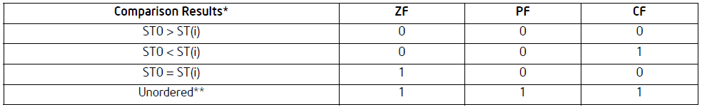
比较结果与标志位的设置
Unordered的条件
  FUCOMI/FUCOMIP的操作数中只有QNaN，没有SNaN或者未支持的数据格式
  比较操作发生invalid-arithmetic-operand浮点例外，但该例外被屏蔽

Slide 60
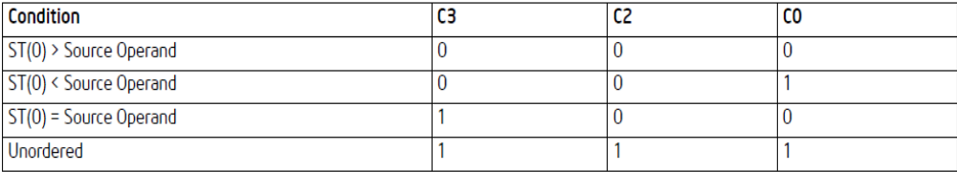
FCOM/FCOMP/FCOMPP
FUCOM/FUCOMP/FUCOMPP
ZF
PF
CF
X87 FPU没有浮点转移指令，因此浮点Condition Code需要转存到通用寄存器进行比较后转移，或者转存到EFLAGS寄存器后再执行转移

Slide 61
FCMOVcc
指令助记符(Intel Syntax) | 条件码 | 描述
FCMOVB ST(0), ST(i) | CF=1 | Move ST(i) to ST(0) if below
FCMOVE ST(0), ST(i) | ZF=1 | Move ST(i) to ST(0) if equal
FCMOVBE ST(0), ST(i) | CF=1|ZF=1 | Move ST(i) to ST(0) if below or equal
FCMOVU ST(0), ST(i) | PF=1 | Move ST(i) to ST(0) if unordered
FCMOVNB ST(0), ST(i) | CF=0 | Move ST(i) to ST(0) if not below
FCMOVNE ST(0), ST(i) | ZF= 0 | Move ST(i) to ST(0) if not equal
FCMOVNBE ST(0), ST(i) | CF=0&ZF=0 | Move ST(i) to ST(0) if not below or equal
FCMOVNU ST(0), ST(i) | PF=0 | Move ST(i) to ST(0) if not unordered

Slide 62
AT&T与Intel语法的不同
 | AT&T Syntax | Intel Syntax
内存操作数类型 | flds 24(%esp) fstpl 8(%esp) fldt (%esp) | fld DWORD PTR [esp+24] fstp QWORD PTR[esp+8] fld TBYTE PTR[esp]
操作数次序 | fmul %st(2), %st 源（左），目的（右） | fmul st, st(2) 源（右），目的（左）
AT&T Reverse op (Intel not) | fsubrp %st, %st(1) st(1) - st(0) = st(1) st(x) op st(0) | fsubp st(1), st st(1) - st(0) = st(1) dest op src = dest
Intel Reverse op (AT&T not) | fdivp %st, %st(1) st(0) ÷ st(1) = st(1) st(0) op st(x) | fdivrp st(1), st st(0) ÷ st(1) = st(1) src op dest = dest

Slide 63
第八讲 X87浮点指令
一、浮点运行环境
二、浮点数据类型
三、浮点舍入模式和浮点例外
四、浮点指令
五、浮点程序示例
六、SSE2标量浮点指令

Slide 64
浮点C程序
#include <stdio.h>
int main(void)
{
float x, y,z;
scanf("%f, %f", &x, &y);
z = x*x - 2*x*y + 1.0;
if(y > 0.0) z += x/y;
printf("%f\n", z);
return 0;
}
X = 3.0； Y = 5.0

Slide 65
main:
…
flds 24(%esp)
flds 28(%esp)
fld %st(1)
fmul %st(2), %st
fld %st(2)
fadd %st(3), %st
fmul %st(2), %st
fsubrp %st, %st(1)
fadds .LC1
fldz
fxch %st(2)
fucomi %st(2), %st
fstp %st(2)
jbe .L7
fxch %st(2)
fdivp %st, %st(1)
faddp %st, %st(1)
jmp .L2
.L7: fstp %st(1)
fstp %st(1)
.L2: fstpl 8(%esp)
.section .rodata
.align 4
.LC1:
.long 1065353216(0x3f800000)
X：24(%esp) X = 3.0
Y：28(%esp) Y = 5.0
TOP = 0
R7
R6
R5
R4
R3
R2
R1
R0

Slide 66
main:
…
flds 24(%esp)
flds 28(%esp)
fld %st(1)
fmul %st(2), %st
fld %st(2)
fadd %st(3), %st
fmul %st(2), %st
fsubrp %st, %st(1)
fadds .LC1
fldz
fxch %st(2)
fucomi %st(2), %st
fstp %st(2)
jbe .L7
fxch %st(2)
fdivp %st, %st(1)
faddp %st, %st(1)
jmp .L2
.L7: fstp %st(1)
fstp %st(1)
.L2: fstpl 8(%esp)
.section .rodata
.align 4
.LC1:
.long 1065353216(0x3f800000)
X：24(%esp) X = 3.0
Y：28(%esp) Y = 5.0
TOP = 7
R7
0x4000c000000000000000
X =3.0
R6
R5
R4
R3
R2
R1
R0

Slide 67
main:
…
flds 24(%esp)
flds 28(%esp)
fld %st(1)
fmul %st(2), %st
fld %st(2)
fadd %st(3), %st
fmul %st(2), %st
fsubrp %st, %st(1)
fadds .LC1
fldz
fxch %st(2)
fucomi %st(2), %st
fstp %st(2)
jbe .L7
fxch %st(2)
fdivp %st, %st(1)
faddp %st, %st(1)
jmp .L2
.L7: fstp %st(1)
fstp %st(1)
.L2: fstpl 8(%esp)
.section .rodata
.align 4
.LC1:
.long 1065353216(0x3f800000)
X：24(%esp) X = 3.0
Y：28(%esp) Y = 5.0
TOP = 6
R7
0x4000c000000000000000
0x4001a000000000000000
X=3.0
R6
Y=5.0
R5
R4
R3
R2
R1
R0

Slide 68
main:
…
flds 24(%esp)
flds 28(%esp)
fld %st(1)
fmul %st(2), %st
fld %st(2)
fadd %st(3), %st
fmul %st(2), %st
fsubrp %st, %st(1)
fadds .LC1
fldz
fxch %st(2)
fucomi %st(2), %st
fstp %st(2)
jbe .L7
fxch %st(2)
fdivp %st, %st(1)
faddp %st, %st(1)
jmp .L2
.L7: fstp %st(1)
fstp %st(1)
.L2: fstpl 8(%esp)
.section .rodata
.align 4
.LC1:
.long 1065353216(0x3f800000)
X：24(%esp) X = 3.0
Y：28(%esp) Y = 5.0
TOP = 5
R7
0x4000c000000000000000
0x4001a000000000000000
0x4000c000000000000000
X=3.0
R6
Y=5.0
R5
X=3.0
R4
R3
R2
R1
R0

Slide 69
main:
…
flds 24(%esp)
flds 28(%esp)
fld %st(1)
fmul %st(2), %st
fld %st(2)
fadd %st(3), %st
fmul %st(2), %st
fsubrp %st, %st(1)
fadds .LC1
fldz
fxch %st(2)
fucomi %st(2), %st
fstp %st(2)
jbe .L7
fxch %st(2)
fdivp %st, %st(1)
faddp %st, %st(1)
jmp .L2
.L7: fstp %st(1)
fstp %st(1)
.L2: fstpl 8(%esp)
.section .rodata
.align 4
.LC1:
.long 1065353216(0x3f800000)
X：24(%esp) X = 3.0
Y：28(%esp) Y = 5.0
TOP = 5
R7
0x4000c000000000000000
0x4001a000000000000000
0x40029000000000000000
X=3.0
R6
Y=5.0
R5
X*X=9.0
R4
R3
R2
R1
R0

Slide 70
main:
…
flds 24(%esp)
flds 28(%esp)
fld %st(1)
fmul %st(2), %st
fld %st(2)
fadd %st(3), %st
fmul %st(2), %st
fsubrp %st, %st(1)
fadds .LC1
fldz
fxch %st(2)
fucomi %st(2), %st
fstp %st(2)
jbe .L7
fxch %st(2)
fdivp %st, %st(1)
faddp %st, %st(1)
jmp .L2
.L7: fstp %st(1)
fstp %st(1)
.L2: fstpl 8(%esp)
.section .rodata
.align 4
.LC1:
.long 1065353216(0x3f800000)
X：24(%esp) X = 3.0
Y：28(%esp) Y = 5.0
TOP = 4
R7
0x4000c000000000000000
0x4001a000000000000000
0x40029000000000000000
0x4000c000000000000000
X=3.0
R6
Y=5.0
R5
X*X=9.0
R4
X=3.0
R3
R2
R1
R0

Slide 71
main:
…
flds 24(%esp)
flds 28(%esp)
fld %st(1)
fmul %st(2), %st
fld %st(2)
fadd %st(3), %st
fmul %st(2), %st
fsubrp %st, %st(1)
fadds .LC1
fldz
fxch %st(2)
fucomi %st(2), %st
fstp %st(2)
jbe .L7
fxch %st(2)
fdivp %st, %st(1)
faddp %st, %st(1)
jmp .L2
.L7: fstp %st(1)
fstp %st(1)
.L2: fstpl 8(%esp)
.section .rodata
.align 4
.LC1:
.long 1065353216(0x3f800000)
X：24(%esp) X = 3.0
Y：28(%esp) Y = 5.0
TOP = 4
R7
0x4000c000000000000000
0x4001a000000000000000
0x40029000000000000000
0x4001c000000000000000
X=3.0
R6
Y=5.0
R5
X*X=9.0
R4
2X=6.0
R3
R2
R1
R0

Slide 72
main:
…
flds 24(%esp)
flds 28(%esp)
fld %st(1)
fmul %st(2), %st
fld %st(2)
fadd %st(3), %st
fmul %st(2), %st
fsubrp %st, %st(1)
fadds .LC1
fldz
fxch %st(2)
fucomi %st(2), %st
fstp %st(2)
jbe .L7
fxch %st(2)
fdivp %st, %st(1)
faddp %st, %st(1)
jmp .L2
.L7: fstp %st(1)
fstp %st(1)
.L2: fstpl 8(%esp)
.section .rodata
.align 4
.LC1:
.long 1065353216(0x3f800000)
X：24(%esp) X = 3.0
Y：28(%esp) Y = 5.0
TOP = 4
R7
0x4000c000000000000000
0x4001a000000000000000
0x40029000000000000000
0x4003f000000000000000
X=3.0
R6
Y=5.0
R5
X*X=9.0
R4
2XY=30.0
R3
R2
R1
R0

Slide 73
main:
…
flds 24(%esp)
flds 28(%esp)
fld %st(1)
fmul %st(2), %st
fld %st(2)
fadd %st(3), %st
fmul %st(2), %st
fsubrp %st, %st(1)
fadds .LC1
fldz
fxch %st(2)
fucomi %st(2), %st
fstp %st(2)
jbe .L7
fxch %st(2)
fdivp %st, %st(1)
faddp %st, %st(1)
jmp .L2
.L7: fstp %st(1)
fstp %st(1)
.L2: fstpl 8(%esp)
.section .rodata
.align 4
.LC1:
.long 1065353216(0x3f800000)
X：24(%esp) X = 3.0
Y：28(%esp) Y = 5.0
TOP = 5
R7
0x4000c000000000000000
0x4001a000000000000000
0xc003a800000000000000
0x4003f000000000000000
X=3.0
R6
Y=5.0
R5
X*X-2XY
R4
R3
R2
R1
R0

Slide 74
main:
…
flds 24(%esp)
flds 28(%esp)
fld %st(1)
fmul %st(2), %st
fld %st(2)
fadd %st(3), %st
fmul %st(2), %st
fsubrp %st, %st(1)
fadds .LC1
fldz
fxch %st(2)
fucomi %st(2), %st
fstp %st(2)
jbe .L7
fxch %st(2)
fdivp %st, %st(1)
faddp %st, %st(1)
jmp .L2
.L7: fstp %st(1)
fstp %st(1)
.L2: fstpl 8(%esp)
.section .rodata
.align 4
.LC1:
.long 1065353216(0x3f800000)
X：24(%esp) X = 3.0
Y：28(%esp) Y = 5.0
TOP = 5
R7
0x4000c000000000000000
0x4001a000000000000000
0xc003a000000000000000
0x4003f000000000000000
X=3.0
R6
Y=5.0
R5
X*X-2XY+1.0
R4
R3
R2
R1
R0

Slide 75
main:
…
flds 24(%esp)
flds 28(%esp)
fld %st(1)
fmul %st(2), %st
fld %st(2)
fadd %st(3), %st
fmul %st(2), %st
fsubrp %st, %st(1)
fadds .LC1
fldz
fxch %st(2)
fucomi %st(2), %st
fstp %st(2)
jbe .L7
fxch %st(2)
fdivp %st, %st(1)
faddp %st, %st(1)
jmp .L2
.L7: fstp %st(1)
fstp %st(1)
.L2: fstpl 8(%esp)
.section .rodata
.align 4
.LC1:
.long 1065353216(0x3f800000)
X：24(%esp) X = 3.0
Y：28(%esp) Y = 5.0
TOP = 4
R7
0x4000c000000000000000
0x4001a000000000000000
0xc003a000000000000000
0x00000000000000000000
X=3.0
R6
Y=5.0
R5
X*X-2XY+1.0
R4
0
R3
R2
R1
R0

Slide 76
main:
…
flds 24(%esp)
flds 28(%esp)
fld %st(1)
fmul %st(2), %st
fld %st(2)
fadd %st(3), %st
fmul %st(2), %st
fsubrp %st, %st(1)
fadds .LC1
fldz
fxch %st(2)
fucomi %st(2), %st
fstp %st(2)
jbe .L7
fxch %st(2)
fdivp %st, %st(1)
faddp %st, %st(1)
jmp .L2
.L7: fstp %st(1)
fstp %st(1)
.L2: fstpl 8(%esp)
.section .rodata
.align 4
.LC1:
.long 1065353216(0x3f800000)
X：24(%esp) X = 3.0
Y：28(%esp) Y = 5.0
TOP = 4
R7
0x4000c000000000000000
0x00000000000000000000
0xc003a000000000000000
0x4001a000000000000000
X=3.0
R6
0
R5
X*X-2XY+1.0
R4
Y=5.0
R3
R2
R1
R0

Slide 77
main:
…
flds 24(%esp)
flds 28(%esp)
fld %st(1)
fmul %st(2), %st
fld %st(2)
fadd %st(3), %st
fmul %st(2), %st
fsubrp %st, %st(1)
fadds .LC1
fldz
fxch %st(2)
fucomi %st(2), %st
fstp %st(2)
jbe .L7
fxch %st(2)
fdivp %st, %st(1)
faddp %st, %st(1)
jmp .L2
.L7: fstp %st(1)
fstp %st(1)
.L2: fstpl 8(%esp)
.section .rodata
.align 4
.LC1:
.long 1065353216(0x3f800000)
X：24(%esp) X = 3.0
Y：28(%esp) Y = 5.0
TOP = 4
R7
0x4000c000000000000000
0x00000000000000000000
0xc003a000000000000000
0x4001a000000000000000
X=3.0
R6
0
R5
X*X-2XY+1.0
R4
Y=5.0
R3
R2
R1
R0
ST(0) > ST(2) ZF = PF = CF =0

Slide 78
main:
…
flds 24(%esp)
flds 28(%esp)
fld %st(1)
fmul %st(2), %st
fld %st(2)
fadd %st(3), %st
fmul %st(2), %st
fsubrp %st, %st(1)
fadds .LC1
fldz
fxch %st(2)
fucomi %st(2), %st
fstp %st(2)
jbe .L7
fxch %st(2)
fdivp %st, %st(1)
faddp %st, %st(1)
jmp .L2
.L7: fstp %st(1)
fstp %st(1)
.L2: fstpl 8(%esp)
.section .rodata
.align 4
.LC1:
.long 1065353216(0x3f800000)
X：24(%esp) X = 3.0
Y：28(%esp) Y = 5.0
TOP = 5
R7
0x4000c000000000000000
0x4001a000000000000000
0xc003a000000000000000
0x4001a000000000000000
X=3.0
R6
Y=5.0
R5
X*X-2XY+1.0
R4
R3
R2
R1
R0
ST(0) > ST(2) ZF = PF = CF =0

Slide 79
main:
…
flds 24(%esp)
flds 28(%esp)
fld %st(1)
fmul %st(2), %st
fld %st(2)
fadd %st(3), %st
fmul %st(2), %st
fsubrp %st, %st(1)
fadds .LC1
fldz
fxch %st(2)
fucomi %st(2), %st
fstp %st(2)
jbe .L7
fxch %st(2)
fdivp %st, %st(1)
faddp %st, %st(1)
jmp .L2
.L7: fstp %st(1)
fstp %st(1)
.L2: fstpl 8(%esp)
.section .rodata
.align 4
.LC1:
.long 1065353216(0x3f800000)
X：24(%esp) X = 3.0
Y：28(%esp) Y = 5.0
TOP = 5
R7
0xc003a000000000000000
0x4001a000000000000000
0x4000c000000000000000
0x4001a000000000000000
X*X-2XY+1.0
R6
Y=5.0
R5
X=3.0
R4
R3
R2
R1
R0

Slide 80
main:
…
flds 24(%esp)
flds 28(%esp)
fld %st(1)
fmul %st(2), %st
fld %st(2)
fadd %st(3), %st
fmul %st(2), %st
fsubrp %st, %st(1)
fadds .LC1
fldz
fxch %st(2)
fucomi %st(2), %st
fstp %st(2)
jbe .L7
fxch %st(2)
fdivp %st, %st(1)
faddp %st, %st(1)
jmp .L2
.L7: fstp %st(1)
fstp %st(1)
.L2: fstpl 8(%esp)
.section .rodata
.align 4
.LC1:
.long 1065353216(0x3f800000)
X：24(%esp) X = 3.0
Y：28(%esp) Y = 5.0
TOP = 6
R7
0xc003a000000000000000
0x3ffe999999999999999a
0x4000c000000000000000
0x4001a000000000000000
X*X-2XY+1.0
R6
X/Y=0.6
R5
R4
R3
R2
R1
R0

Slide 81
main:
…
flds 24(%esp)
flds 28(%esp)
fld %st(1)
fmul %st(2), %st
fld %st(2)
fadd %st(3), %st
fmul %st(2), %st
fsubrp %st, %st(1)
fadds .LC1
fldz
fxch %st(2)
fucomi %st(2), %st
fstp %st(2)
jbe .L7
fxch %st(2)
fdivp %st, %st(1)
faddp %st, %st(1)
jmp .L2
.L7: fstp %st(1)
fstp %st(1)
.L2: fstpl 8(%esp)
.section .rodata
.align 4
.LC1:
.long 1065353216(0x3f800000)
X：24(%esp) X = 3.0
Y：28(%esp) Y = 5.0
TOP = 7
R7
0xc0039b33333333333333
0x3ffe999999999999999a
0x4000c000000000000000
0x4001a000000000000000
X*X-2XY+1.0+X/Y
R6
R5
R4
R3
R2
R1
R0

Slide 82
main:
…
flds 24(%esp)
flds 28(%esp)
fld %st(1)
fmul %st(2), %st
fld %st(2)
fadd %st(3), %st
fmul %st(2), %st
fsubrp %st, %st(1)
fadds .LC1
fldz
fxch %st(2)
fucomi %st(2), %st
fstp %st(2)
jbe .L7
fxch %st(2)
fdivp %st, %st(1)
faddp %st, %st(1)
jmp .L2
.L7: fstp %st(1)
fstp %st(1)
.L2: fstpl 8(%esp)
.section .rodata
.align 4
.LC1:
.long 1065353216(0x3f800000)
X：24(%esp) X = 3.0
Y：28(%esp) Y = 5.0
TOP = 0
R7
0xc0039b33333333333333
0x3ffe999999999999999a
0x4000c000000000000000
0x4001a000000000000000
X*X-2XY+1.0 + X/Y
R6
R5
R4
R3
R2
R1
R0

Slide 83
浮点相关的ABI
参数通过栈传递
返回值
  ST(0)
寄存器无需保存
  本身就是栈的形式

Slide 84
浮点子过程实例
float fsub(float x, float y)
{
float z;
z = x*x - 2*x*y + 1.0;
if(y > 0.0) z += x/y;
return z;
}

Slide 85
gcc -S -O2
.text
.p2align 4,,15
.globl fsub
.type fsub, @function
fsub:
flds 4(%esp) #x
flds 8(%esp) #y
fld %st(1)
fmul %st(2), %st
fld %st(2)
fadd %st(3), %st
fmul %st(2), %st
fsubrp %st, %st(1)
fadds .LC0
fldz
fxch %st(2)
fucomi %st(2), %st
fstp %st(2)
jbe .L6
fxch %st(2)
fdivp %st, %st(1)
faddp %st, %st(1)
jmp .L2
.p2align 4,,7
.p2align 3
.L6:
fstp %st(1)
fstp %st(1)
.p2align 4,,7
.p2align 3
.L2:
rep ret

Slide 86
浮点主程序
#include <stdio.h>
extern float fsub(float x, float y);
int main(void)
{
float x, y,z;
scanf("%f, %f", &x, &y);
z = fsub(x, y);
printf("%f\n", z);
return 0;
}

Slide 87
gcc -S -O2
.globl main
.type main, @function
main:
pushl %ebp
movl %esp, %ebp
andl $-16, %esp
subl $32, %esp
leal 28(%esp), %eax
movl %eax, 8(%esp)
leal 24(%esp), %eax
movl %eax, 4(%esp)
movl $.LC0, (%esp)
call __isoc99_scanf
flds 28(%esp)
fstps 4(%esp)
flds 24(%esp)
fstps (%esp)
call fsub
movl $.LC1, 4(%esp)
movl $1, (%esp)
fstpl 8(%esp)
call __printf_chk
xorl %eax, %eax
leave
ret

Slide 88
总结：X87常用浮点指令
浮点数据传输指令
  FLD 、FST 、FSTP 、FXCH 、FCMOVcc
  FLD1 、FLDZ 、FLDPI、FLDL2E 、FLDLN2 、FLDL2T 、FLDLG2
浮点算术指令
  FADD 、FADDP 、FSUB 、FSUBP 、FSUBR 、FSUBRP
  FMUL 、FMULP 、FDIV 、FDIVP 、FDIVR 、FDIVRP
  FCHS
浮点比较指令
  FCOMI 、FUCOMI 、FCOMIP 、FUCOMIP

Slide 89
第八讲 X87浮点指令
一、浮点运行环境
二、浮点数据类型
三、浮点舍入模式和浮点例外
四、浮点指令
五、浮点程序示例
六、SSE2标量浮点指令

Slide 90
向量指令与标量指令
向量指令
  一条指令同时计算多个数据（SIMD）
  MMX、SSE、SSE2、SSE3、SSE4、AVX等
  Intel Pentium 166引入向量指令MMX
  Pentium 4开始支持SSE2指令
标量指令
  一条指令计算一个数据
  SSE2开始支持完整的标量浮点计算指令

Slide 91
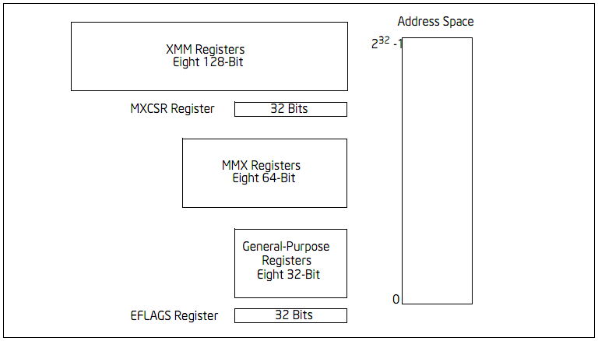
IA-32的SSE2运行环境

Slide 92
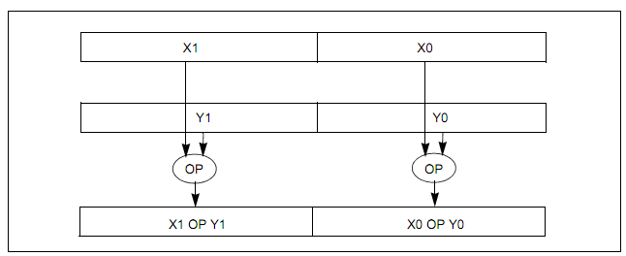
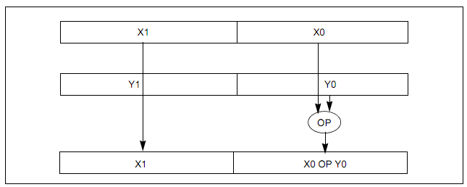
SSE2的向量计算与标量计算
向量计算：
标量计算：

Slide 93
SSE2标量浮点指令
数据传输指令
  MOVSS、MOVSD
运算指令
  ADDSS、SUBSS、MULSS、DIVSS、SQRTSS、MINSS、MAXSS
  ADDSD、SUBSD、MULSD、DIVSD、SQRTSD、MINSD、MAXSD
比较指令
  COMSS、COMISS、UCOMISS
转换指令
  CVTSS2SD、CVTSD2SS
  CVTSD2SI、CVTSI2SD、CVTTSD2SI
  CVTSS2SI、CVTSI2SS、CVTTSS2SI

Slide 94
MOVSD
MOVSD：Move Scalar Double-Precision Floating-Point Value
  指令格式（Intel）
    MOVSD xmm1, xmm2/m64
    MOVSD xmm2/m64, xmm1
  语义
    Move scalar double-precision floating-point value between xmm2/m64 and xmm1 register.

Slide 95
MULSD
MULSD：Multiply Scalar Double-Precision Floating-Point Values
  指令格式（Intel）
    MULSD xmm1, xmm2/m64
  语义
    Multiply the low double-precision floating-point value in xmm2/m64 by low double-precision floating-point value in xmm1

Slide 96
UCOMISD
UCOMISD：Unordered Compare Scalar Double-Precision Floating-Point Values and Set EFLAGS
  指令格式（Intel）
    UCOMISD xmm1, xmm2/m64
  语义
    an unordered compare of the double-precision floating-point values in the low quadwords of xmm1 and xmm2/m64, and sets the ZF, PF, and CF flags
比较结果 | ZF | PF | CF
UNORDERED | 1 | 1 | 1
GTEATER_THAN | 0 | 0 | 0
LESS_THAN | 0 | 0 | 1
EQUAL | 1 | 0 | 0
OF = SF = AF = 0

Slide 97
CVTSS2SD
CVTSS2SD：Convert Scalar Single-Precision FP Value to Scalar Double-Precision FP Value
  指令格式（Intel）
    CVTSS2SD xmm1, xmm2/m64
  语义
    Converts a single-precision floating-point value in the xmm2/m64 to a double-precision floating-point value in xmm1

Slide 98
SSE2指令实现fsub函数
fsub:
subl $4, %esp
movss 8(%esp), %xmm1
movss 12(%esp), %xmm3
movaps %xmm1, %xmm0
mulss %xmm1, %xmm0
movaps %xmm1, %xmm2
addss %xmm1, %xmm2
mulss %xmm3, %xmm2
subss %xmm2, %xmm0
addss .LC0, %xmm0
ucomiss .LC1, %xmm3
jbe .L2
divss %xmm3, %xmm1
addss %xmm1, %xmm0
.L2: movss %xmm0, (%esp)
flds (%esp)
addl $4, %esp
ret
.section .rodata.cst4
.LC0:
.long 1065353216
.LC1:
.long 0
float fsub(float x, float y)
{
float z;
z = x*x - 2*x*y + 1.0;
if(y > 0.0) z += x/y;
return z;
}
gcc -S -mfpmath=sse -msse -O2 fsub.c
Or
gcc -S -march=pentium4 -mfpmath=sse -O2 fsub.c

Slide 99
GCC编译.S文件
.section .data
d_var:
.double 1
.double 2
mystr:
.string “result = %lf\n"
.section .text
.global main
.type main, @function
main:
pushl %ebp
movl %esp, %ebp
andl $-16, %esp
subl $32, %esp
movsd d_var, %xmm0
mulsd d_var+8, %xmm0
movsd %xmm0, 8(%esp)
movl $mystr, 4(%esp)
movl $1, (%esp)
call __printf_chk
xor %eax, %eax
leave
ret
$ gcc -o ssemain ssemain.S
$ ./ssemain
result = 2.000000

Slide 100
64位浮点ABI
参数传递
  前8个浮点参数通过%XMM0~%XMM7传递
  超出的浮点参数通过栈传递
返回值
  %XMM0，%XMM1
其它寄存器
  %XMM8~%XMM15为临时寄存器，由调用者保存

Slide 101
fsub函数@X86-64 Linux
fsub:
movaps %xmm0, %xmm3
movaps %xmm0, %xmm2
addss %xmm0, %xmm3
mulss %xmm0, %xmm2
ucomiss .LC1(%rip), %xmm1
mulss %xmm1, %xmm3
subss %xmm3, %xmm2
addss .LC0(%rip), %xmm2
jbe .L2
divss %xmm1, %xmm0
addss %xmm0, %xmm2
.L2:
movaps %xmm2, %xmm0
ret
.section .rodata.cst4,"aM",@progbits,4
.align 4
.LC0:
.long 1065353216
.align 4
.LC1:
.long 0
float fsub(float x, float y)
{
float z;
z = x*x - 2*x*y + 1.0;
if(y > 0.0) z += x/y;
return z;
}
gcc -S -O2 fsub.c

Slide 102
多个参数例子
float fsub(float x1, float x2, float x3, float x4, float x5, float x6, float x7, float x8, float x9, float x10)
{
float z;
z = x1 + x2 - x3 + x4 - x5 + x6 * x7 + x8 * x9 + x10;
return z;
}
fsub:
addss %xmm0, %xmm1
mulss %xmm5, %xmm6
mulss 8(%rsp), %xmm7
subss %xmm2, %xmm1
addss %xmm1, %xmm3
subss %xmm4, %xmm3
movaps %xmm3, %xmm0
addss %xmm6, %xmm0
addss %xmm7, %xmm0
addss 16(%rsp), %xmm0
ret
gcc -S -O2 fsub.c

